Slide 1
JavaScript 介紹
目錄:
什麼是JavaScript?
JavaScript如何運作?
JavaScript的開發環境
JavaScript可以做什麼?
參考資料

Slide 2
什麼是JavaScript?
JavaScript是一種程式語言
可以被嵌入 HTML 的文件之中
在瀏覽器中執行
處理前端資料
HTML、XML、JSON...
HTTP 與後端程式互動
改變 HTML 網頁內容

Slide 3
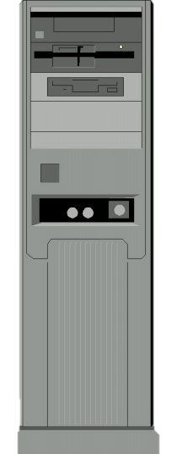
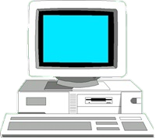
JavaScript如何運作?
瀏覽器端:
網站伺服器
HTTP request
(http://website/Exp0.htm)
網站伺服器負責依據 HTTP 請求提供對應的 HTML網頁
HTTP response
<html> <head></head>
<body>
<script language="JavaScript">
for (i = 1; i <= 3; i++)
document.write("數字: " + i + "<br>");
</script>
</body>
</html>
瀏覽器負責解譯HTML並產生網頁
數字: 1 數字: 2 數字: 3

Slide 4
JavaScript可以做什麼?
新增網頁內容
Document.write() 方法 https://www.w3schools.com/jsref/met_doc_write.asp

Slide 5
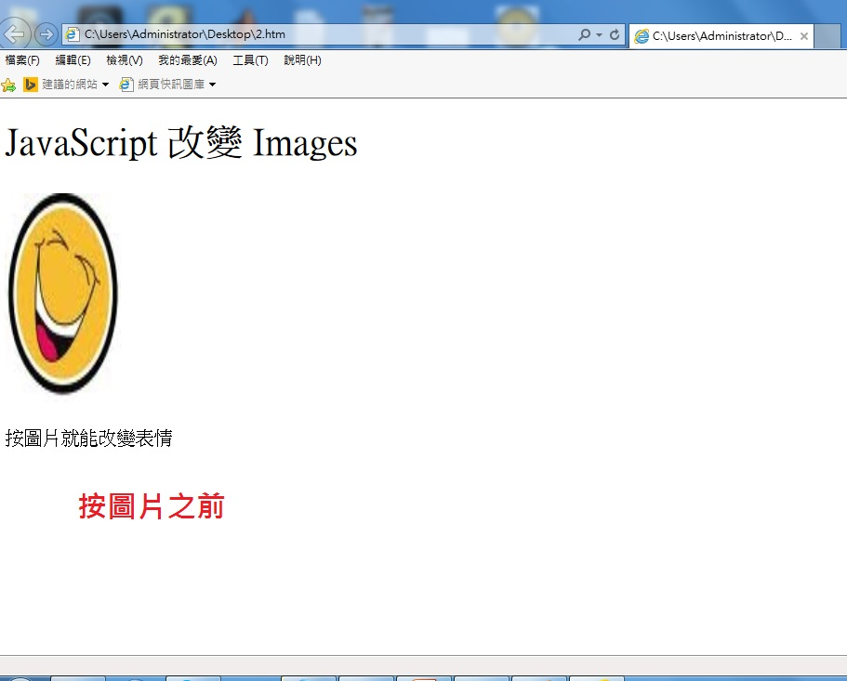
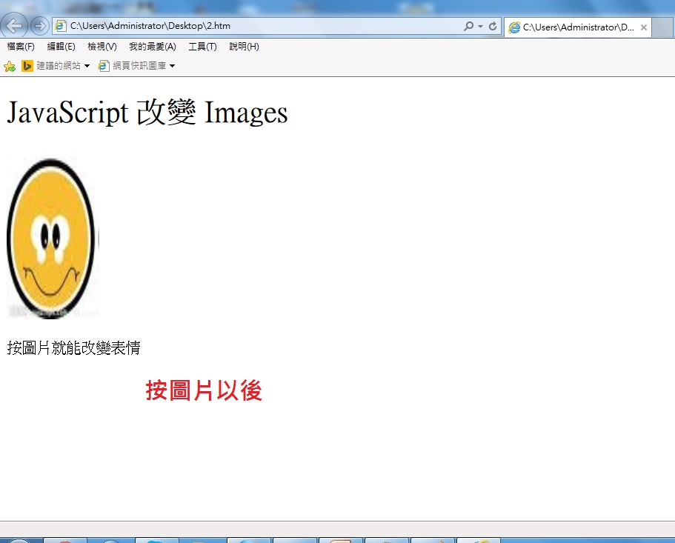
JavaScript可以做什麼?
改變html的物件的屬性

Slide 6
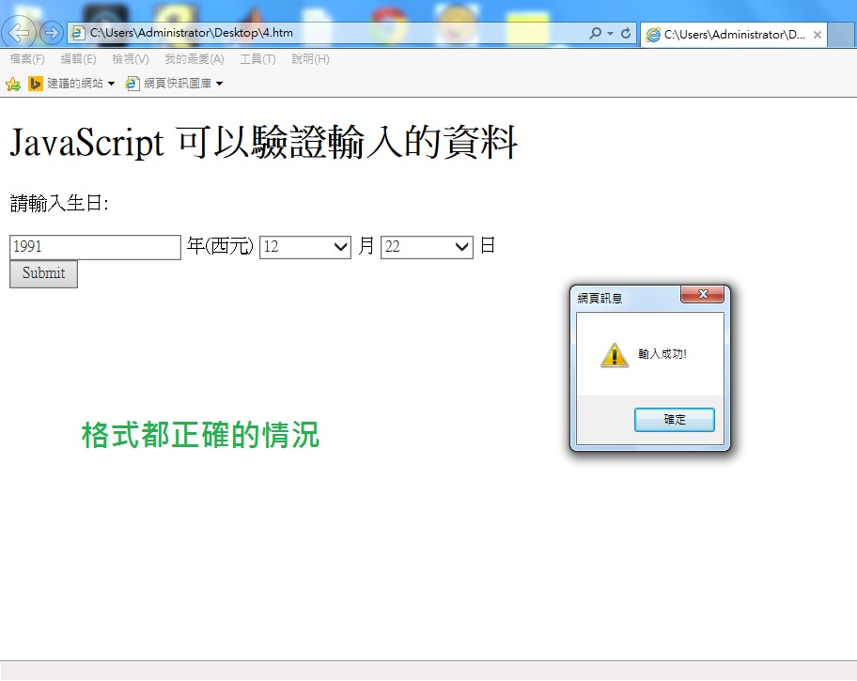
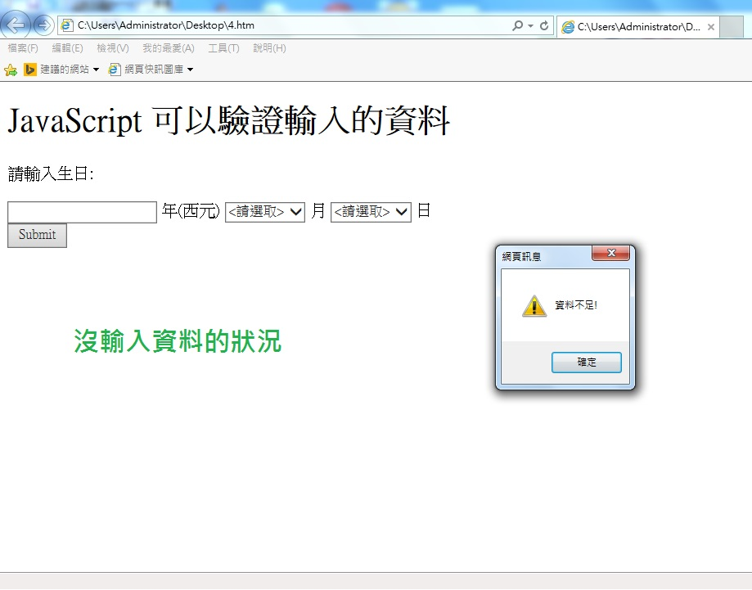
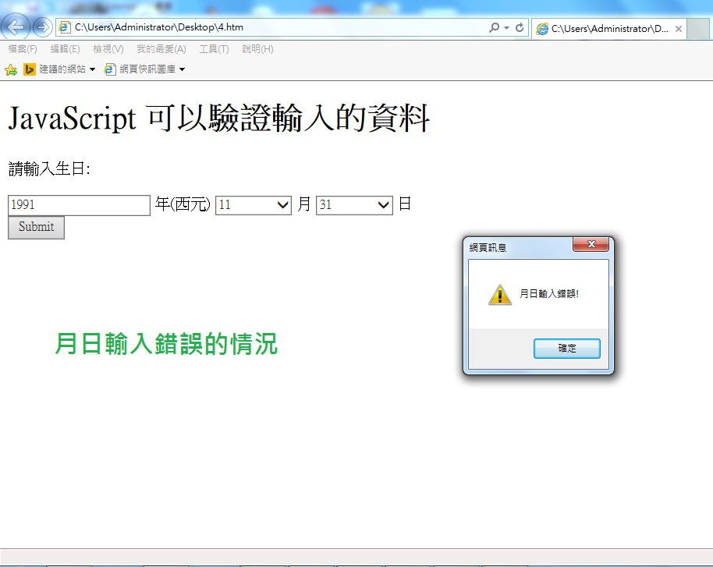
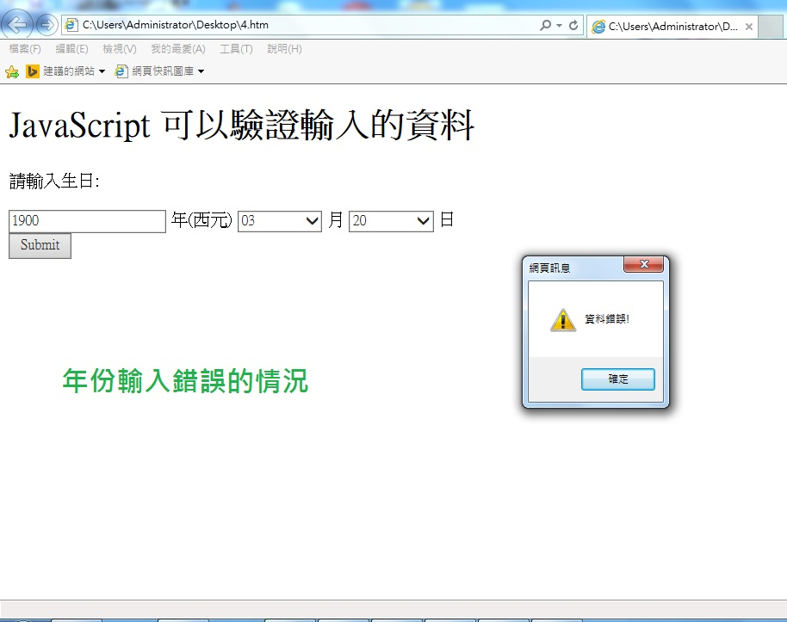
JavaScript可以做什麼?
可以驗證輸入的資料 e.g.驗證生日格式

Slide 7
JavaScript可以做什麼?
動畫 animation 與遊戲
https://www.w3schools.com/js/tryit.asp?filename=tryjs_dom_animate_3
瀏覽器端暫存及處理資料
例: 帳密、填單資料、購物資料暫存
啟動 HTTP，向 web server 傳送或接收資料
例: Google search

Slide 8
JS 程式語法入門
變數定義:
var i,j; var str; var a[100];
條件判斷
if(a>b) {} else{}
迴圈
for, while loop
函式
function(para1, para2) {}
語法與 C,C#, Java 類似
學過一種，其他語言大概看得懂

Slide 9
JS 程式語法入門
瀏覽書籍或網路說明(學習簡單語法與基本邏輯)
照著打(依據書籍、網路、教學步驟輸入)
遇到不了解的語法
基礎語法可參考書籍或教學網站
Google 一下
試著改看看(進一步了解熟悉)

Slide 10
JavaScript 基礎概念
前端網頁 script 執行模式、物件、事件、DOM and BOM 物件模型、Ajax...
初步應用後，再來深入了解

Slide 11
JavaScript frameworkS
JS Framework(程式套件)，種類:
https://en.wikipedia.org/wiki/Comparison_of_JavaScript_frameworks
本課程不教
framework 是基於 JS 基礎語法
套件做得到，JS 基礎語法一定做得到
各種framework 風格不一，且變化快速(容易搞混)
不易偵錯、版本衝突等問題

Slide 12
程式入門
花時間與心神去摸索與設計
逐漸熟悉整個過程，程式語法及邏輯，與你的思考想像結合。
發揮創意與能力。
從什麼都不會做，到發揮創意，創造自己的網路世界!

Slide 13
參考資料
W3school:http://www.w3schools.com/js/default.asp
JavaScript: http://taiwantc.com/js/js_tut_intro.htm
伍新華電腦工作:http://www.takka.com.hk/jstutor/jsindex.htm
MDN: https://developer.mozilla.org/zh-TW/docs/Web/JavaScript
JavaScript Note: http://irw.ncut.edu.tw/peterju/jscript.html#diff

